Slide 1
Spring AOP
Breve introducción

Slide 2

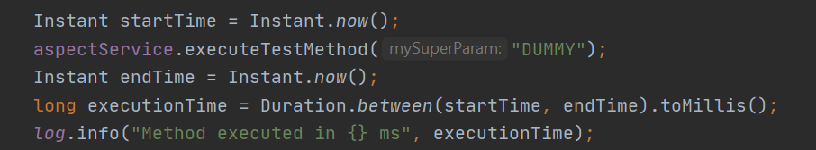
La vida sin aspectos ☹
Se nos ha encargado que nuestro arquetipo sea capaz de medir los tiempos de ejecución de cualquier método. Sin Spring AOP quedaría de la siguiente manera:
Mala idea hacer esto en todos los métodos, ¿verdad?

Slide 3
¿Qué es AOP?
Es un paradigma de programación que permite modularizar y separar elementos transversales (cross-cutting) a toda la aplicación.
En Java se utiliza la librería AspectJ, la cual permite crear funcionalidades genéricas (aspectos) que se aplicarán a las clases de nuestro proyecto mediante una técnica conocida como weaving.
Una de las técnicas más conocidas de weaving consiste en modificar el código en tiempo de compilación. Es decir, se generan clases modificadas con el código de los aspectos aplicado.

Slide 4
Weaving
Aspectos
Woven classes (Aspectos +
código base)
Weaver
Código base
PROCESO DE COMPILACIÓN

Slide 5
Spring AOP
Spring AOP es una implementación de AspectJ, aunque tiene ciertas limitaciones:
Spring AOP sólo puede interceptar métodos públicos de beans de Spring
Spring AOP sólo usa runtime-weaving
A diferencia de AspectJ, el cual precisa de un costoso proceso de configuración, en Spring AOP basta con hacer lo siguiente:
Añadir las dependencias starter de Spring AOP y las propias de AspectJ
Añadir la anotación @EnableAspectJAutoProxy a una clase de configuración

Slide 6
Runtime-Weaving
Spring AOP no utiliza el compilador de AspectJ, es decir, no modifica el byte code de las clases, sino que registra proxies que “envuelven” a las implementaciones de los métodos. En otras palabras, cuando llamamos a un método, se ejecuta el código del envoltorio y el de la implementación real como si fueran un único bloque. Todo esto es posible gracias al contexto de Spring, de ahí sus limitaciones implícitas.
Proxy
method()
Real object

Slide 7
Conceptos
En Spring AOP los conceptos más importantes a tener en cuenta son:
Join point: En Spring AOP un join point siempre representa al método que haya sido “interceptado”.
Pointcut: Define qué join points (métodos) se van a interceptar a través de un lenguaje de expresiones.
Advice: Define el momento en el que queremos interceptar los pointcut. Hay 5 tipos en Spring AOP:
Before: Antes de la ejecución del método
After: Después de la ejecución del método
After returning: Después del retorno de un método
After throwing: Si el método ha lanzado una excepción
Around: Engloba el antes y el después. Es decir, se tiene que definir desde el propio aspecto cuándo el método interceptado continúa con su ejecución.

Slide 8
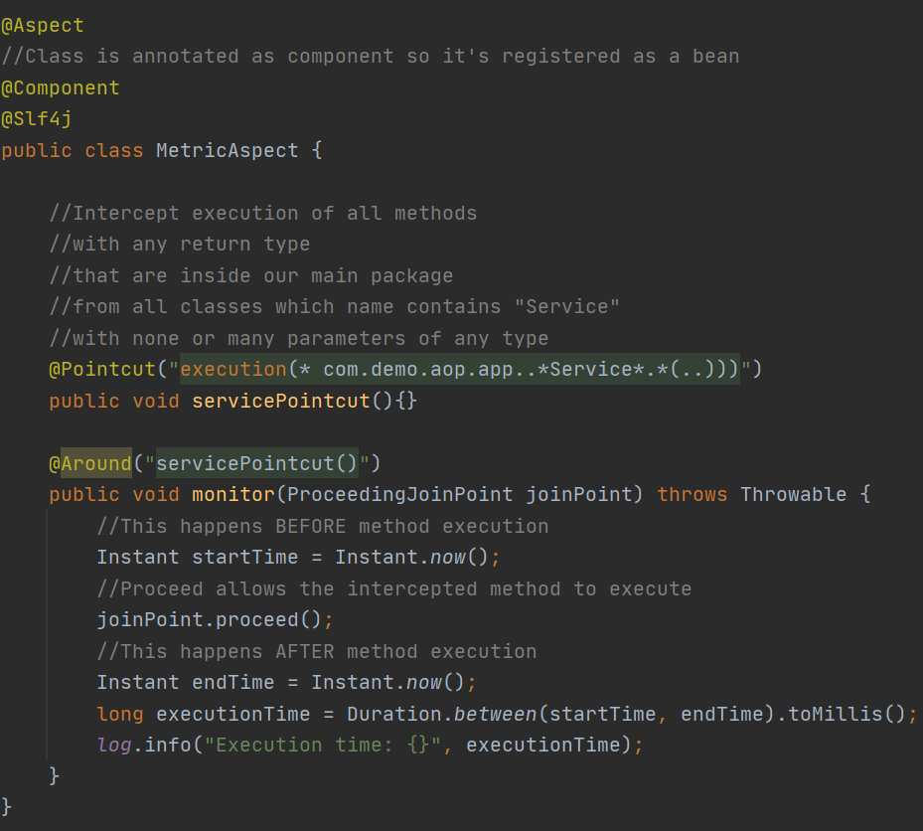
Ejemplo

Slide 9
Sintaxis pointcut
Spring AOP permite interceptar métodos públicos utilizando un lenguaje de expresiones. Así sería un pointcut de tipo execution, que es el más utilizado:
designator
return
package
class
method
params
Execution(* com.package.Class.*(..))
Designators: Execution es el designator más utilizado. No obstante, hay otros para distintas casuísticas. Estos son algunos de los más comunes:
Annotation: Permite interceptar métodos que tengan X anotación. Ejemplo: @annotation(annotation)
Within: Permite interceptar todos los métodos que estén en un paquete o que pendan del mismo. Ejemplo: within(com.package..*)
Wildcards: Se pueden utilizar wildcards (*) para generalizar el pointcut
Combinaciones: Se pueden combinar pointcuts con “&&”, “||” y “!”

Slide 10
Enlaces
Para más información, se pueden visitar los siguientes enlaces:
https://www.baeldung.com/spring-aop-vs-aspectj
https://docs.spring.io/spring-framework/docs/current/spring-framework-reference/core.html#aop

